Slide 1
WE讯项目报告
报告人：郭蒙蒙、苏炜跃、李寒韦、刘健阁
指导老师：肖超、蒙职学、锁威威、刘孙云

Slide 2
PPT模板下载：www.1ppt.com/moban/ 行业PPT模板：www.1ppt.com/hangye/
节日PPT模板：www.1ppt.com/jieri/ PPT素材下载：www.1ppt.com/sucai/
PPT背景图片：www.1ppt.com/beijing/ PPT图表下载：www.1ppt.com/tubiao/
优秀PPT下载：www.1ppt.com/xiazai/ PPT教程： www.1ppt.com/powerpoint/
Word教程： www.1ppt.com/word/ Excel教程：www.1ppt.com/excel/
资料下载：www.1ppt.com/ziliao/ PPT课件下载：www.1ppt.com/kejian/
范文下载：www.1ppt.com/fanwen/ 试卷下载：www.1ppt.com/shiti/
教案下载：www.1ppt.com/jiaoan/ PPT论坛：www.1ppt.cn
第一部分
项目简介
目录
第二部分
项目概要设计
第三部分
个人模块详细介绍

Slide 3
第一部分
项目简介
第一部分
项目特色
项目功能介绍
项目完成度
项目演示
项目时间管理

Slide 4

项目简介-项目特色
A
精准定位-根据用户行为和新闻内容进行推荐
B
内容健康-无重复和不健康内容
C
系统流畅-系统响应速度较快

Slide 5
项目简介-项目功能
用户模块
  用户注册、用户登录
  用户收藏、点赞、分享、举报新闻
  用户修改个人信息
  用户查看收藏新闻
  举报管理
新闻模块
  新闻按标签显示
  新闻详细内容显示

Slide 6
项目简介-项目完成度
爬取数据量-------10W
请求并发---------2200
数据重复和违法---48.4%
能够快速准确推荐

Slide 7
项目简介-项目展示
展示项目，请点击网页！
点击跳转

Slide 8
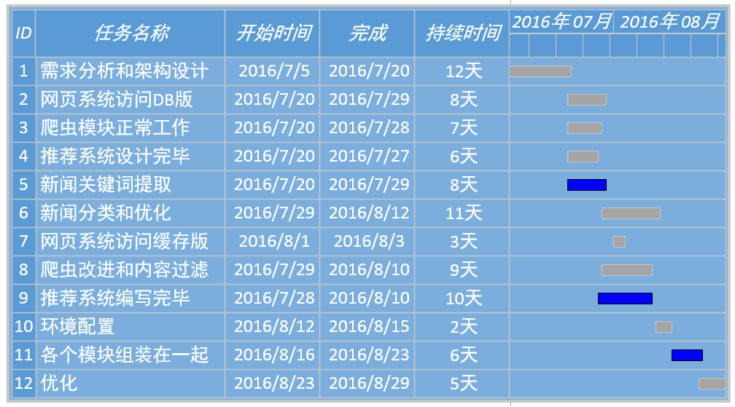
项目简介-项目时间管理

Slide 9
第二部分
第二部分
项目概要设计
项目流程图
项目架构图

Slide 10
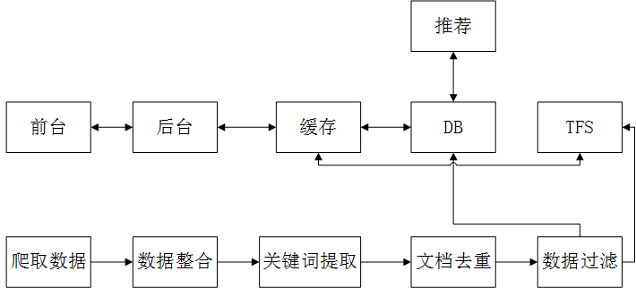
项目概要设计-模块关系图

Slide 11
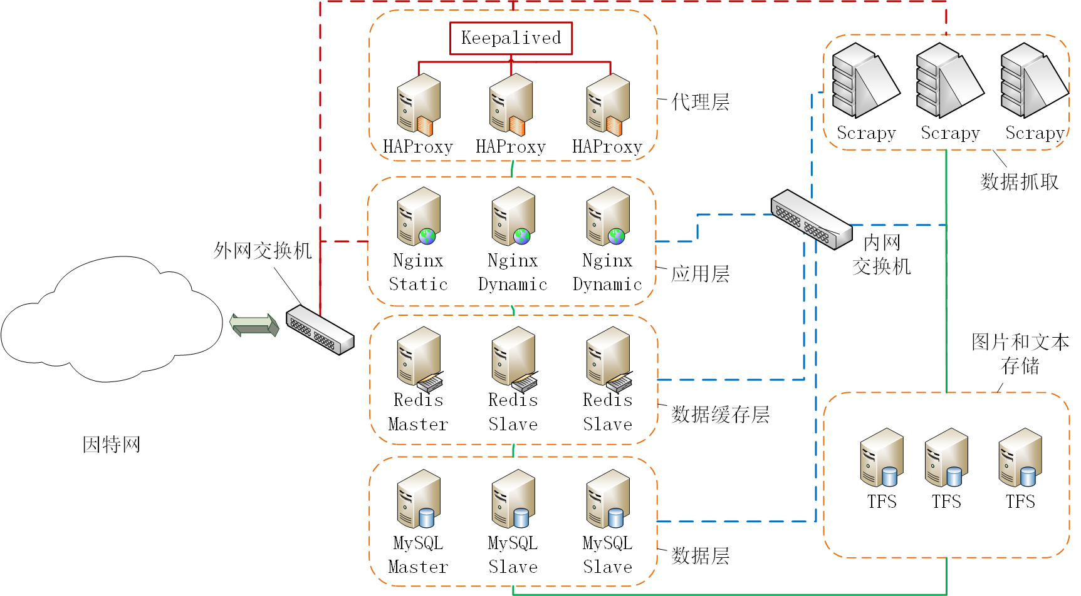
项目概要设计-项目架构图

Slide 12
第三部分
第三部分
个人模块详细介绍
网页系统
爬虫模块
关键字提取与并发
推荐系统

Slide 13
个人模块详细介绍-网页系统
所用技术
  HTML、CSS、JS、JQuery
  PHP、Redis
  shell脚本
设计模式
  抽象工厂方法（组合Model和Dao）
  单例模式（工厂）
  策略模式（Model关联Dao）

Slide 14
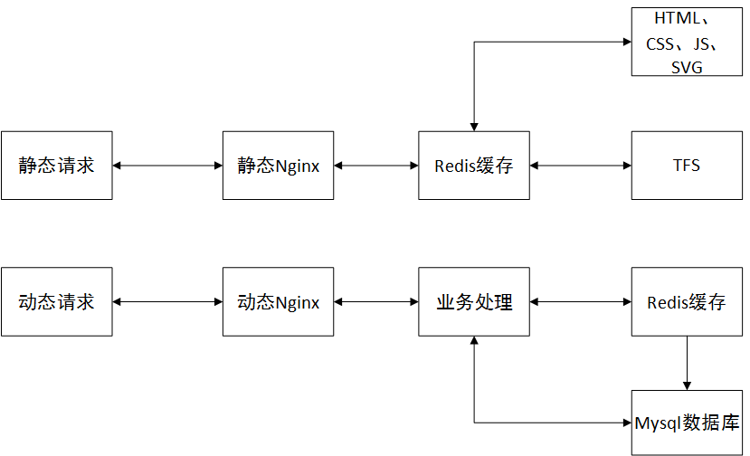
个人模块详细介绍-网页系统

Slide 15
个人模块详细介绍-网页系统
系统优势
  由cookie标记用户，即使没有登录也能根据用户行为进行推荐
  利用redis做缓存，提高响应速度
  所有cookie都保存在redis中，易于做分布式扩展
  代码采用MVC编程模型，易于扩展和维护
  利用redis做读写分离，提高并发量（网页系统目前只有一个redis）

Slide 16
个人模块详细介绍-网页系统
下一步优化
  新闻搜索
    目前只是简单的对新闻的标题做一个模糊匹配，下一步打算做关键词搜索，对新闻的关键词建一颗前缀树，记录每个关键词的倒排索引，根据新闻热度和标题匹配程度对新闻进行排序。
  运营系统
  做强制推荐，推荐置顶，新闻打标签等运营功能。
  数据库备份
  做mysql数据库的主从备份。

Slide 17
个人模块详细介绍-网页系统
个人专业技能
  熟悉HTML、CSS、JS、JQuery等技能
  熟悉PHP、Redis使用
  熟悉VIM的使用和定时脚本的编写
  熟悉了nginx的架构和配置（反向代理、php、tfs、redis）
  通过配置软件加深了对linux的理解

Slide 18
个人模块详细介绍-网页系统
综合能力
  沟通能力得到了提高
  学会反思
生活感悟
  做好现在
  了解自己，做自己
  要学会借力

Slide 19
个人模块详细介绍-网页系统
个人优势
  心态好
  学习能力强、善于钻研
  具有良好的沟通能力和团队精神
个人劣势
  执拗，会纠结于一些不重要的东西

Slide 20
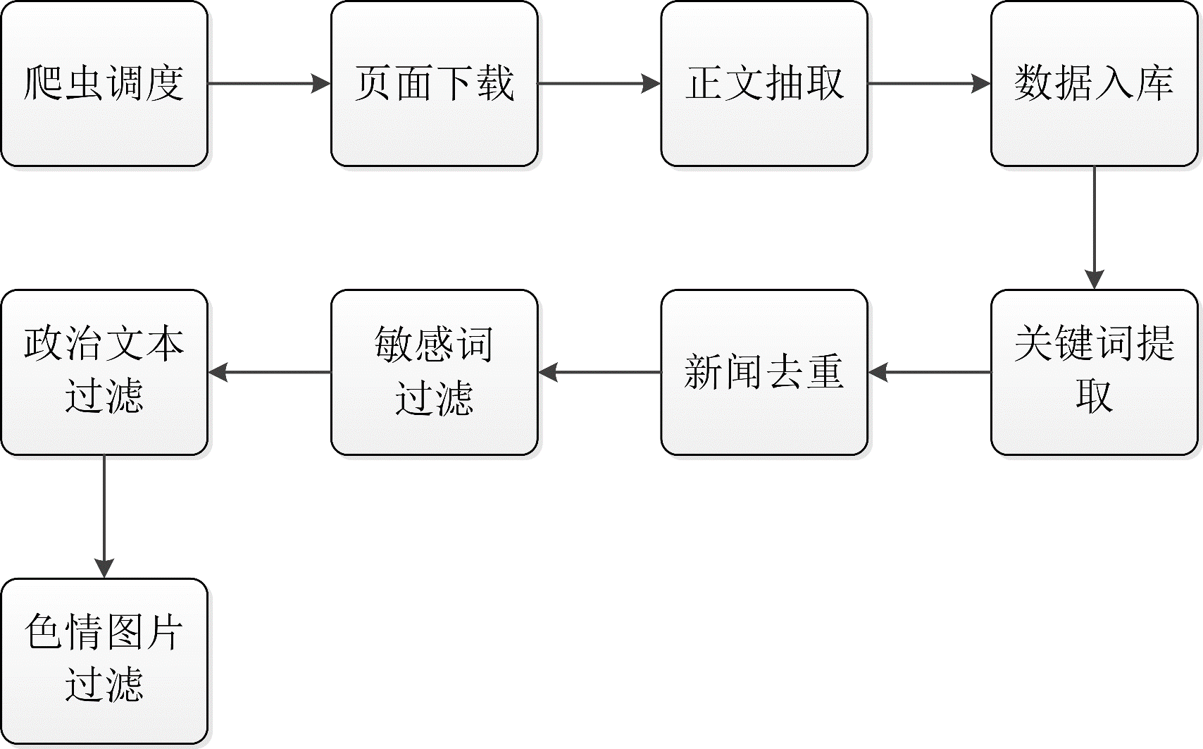
爬虫与过滤模块

Slide 21
爬虫模块
爬虫重点工作
  二步增量爬取
  通用正文提取
  Simhash文本去重

Slide 22
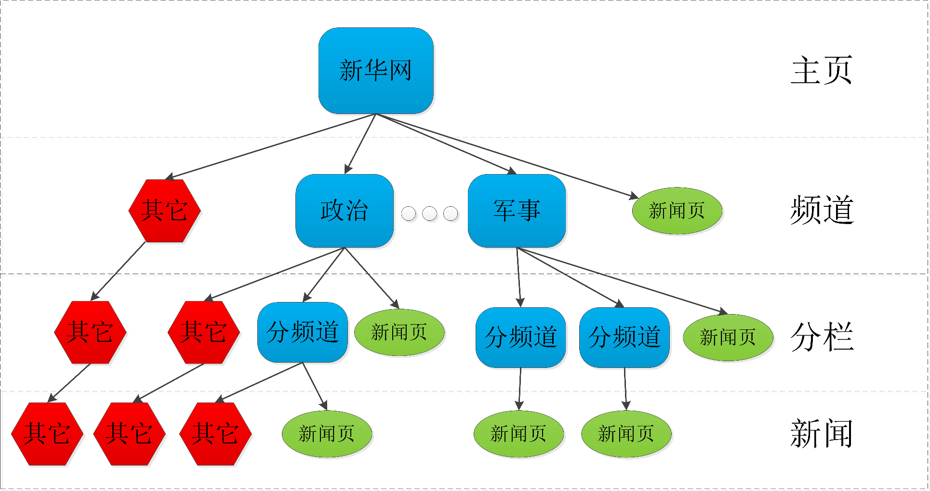
二步增量爬取
目标：实时的增量抓取
方法：第一步爬取导航页，第二步爬取新闻内容页

Slide 23
二步增量爬取
性能
  第一步爬取：每星期一次，每次180min
  第二步爬取：每小时一次，每次26min（工作日）/18分钟（非工作日）

Slide 24
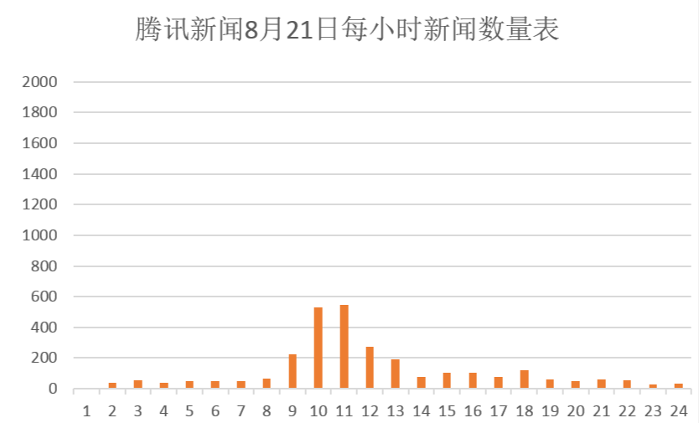
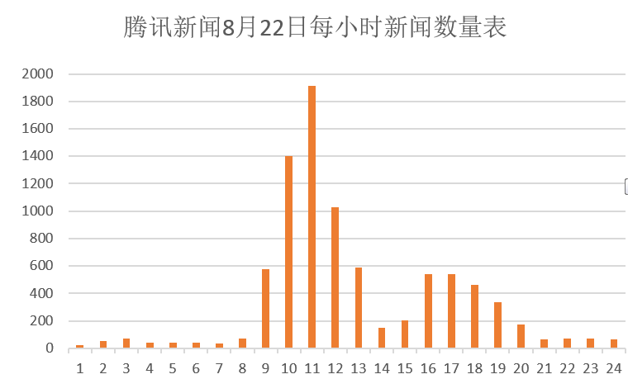
二步增量爬取
效果
  非工作日，日产生新闻量3.5k
  工作日，日产生新闻量8k

Slide 25
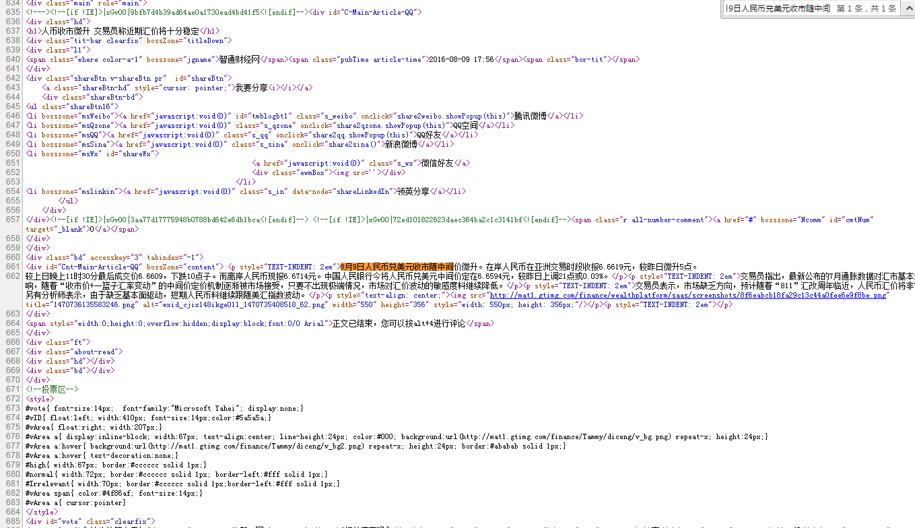
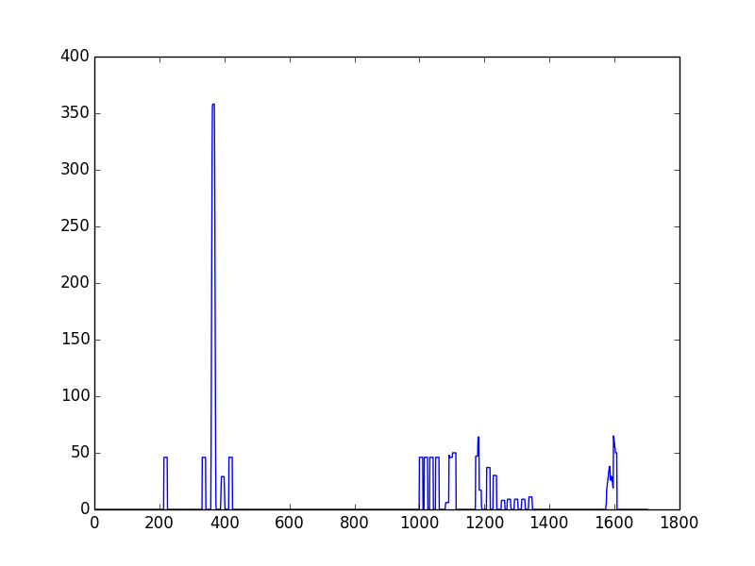
通用正文提取
基于行块分布函数的通用网页正文抽取算法
特点
  线性时间；
  不建DOM树；
  与HTML标签无关
步骤
  去HTML标签；
  通过O(N)时间计算行块分布函数；
  求取骤升点和骤降点。

Slide 26
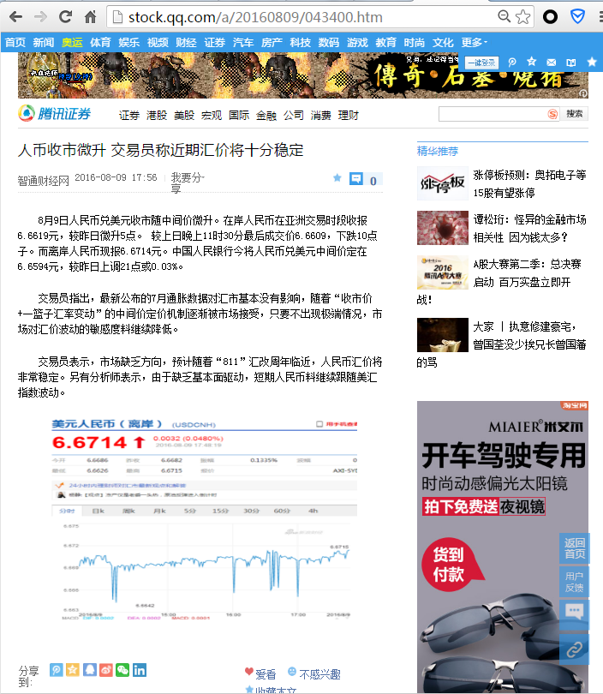
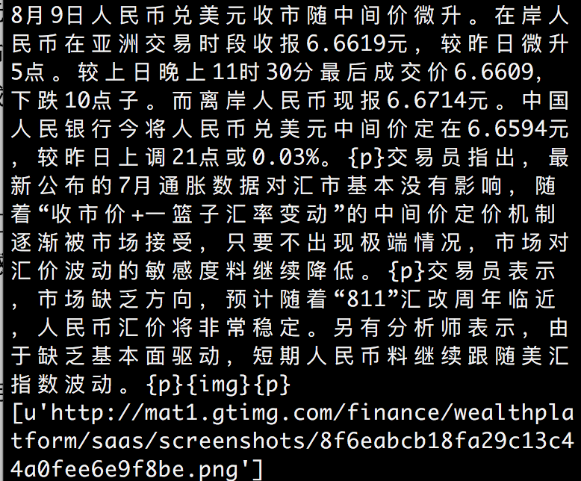
通用正文提取

Slide 27
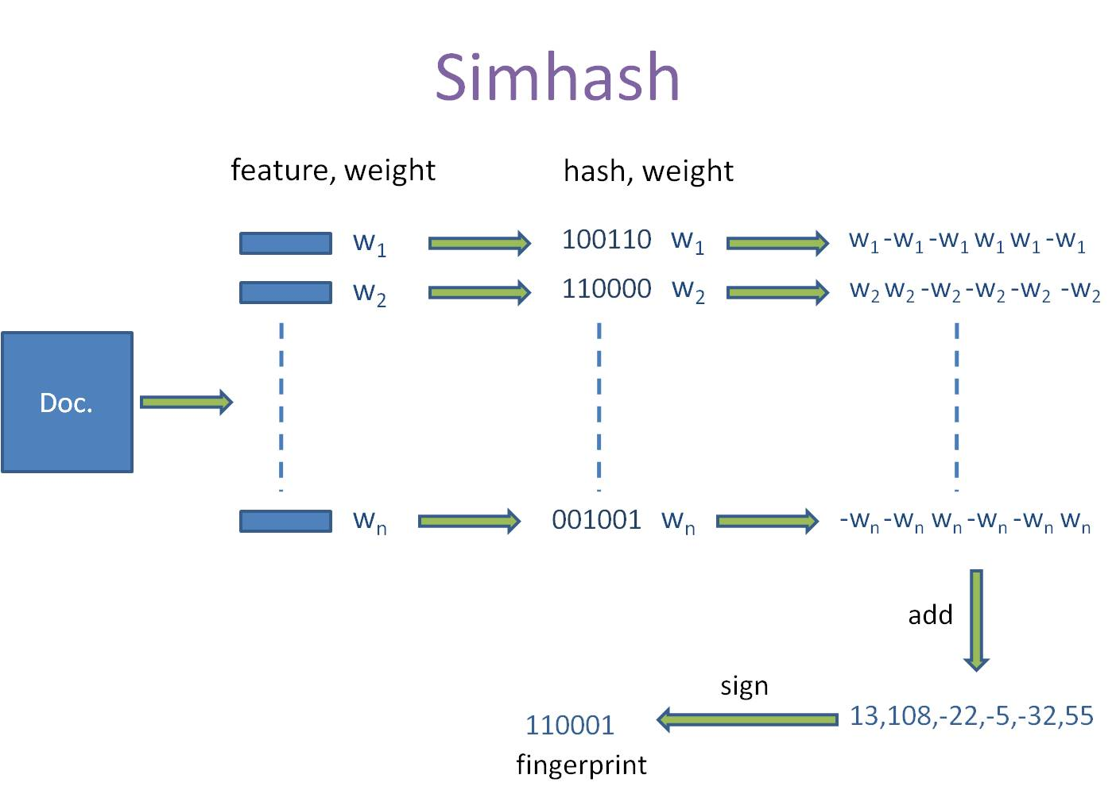
Simhash文本去重
介绍
  每篇文档求取simhash值，文档之间simhash值汉明距离小于3视为重复文档。
性能
  在有十万新闻的数据库中，单篇文档去重查找时间为5ms。

Slide 28
过滤模块
过滤重点工作
  敏感词过滤
  政治敏感文本过滤
  敏感词发现
  色情图片识别

Slide 29
敏感词过滤
介绍
  基于trie树逐字匹配
  词库大小：3.2w
性能
  时间：每条新闻8.8ms

Slide 30
政治文本过滤
介绍
  Logistic+TFIDF 打分制
  训练样本10w，测试样本2w，两者不同来源
性能
  测试准确率：97%
  每条新闻过滤时间 5ms

Slide 31
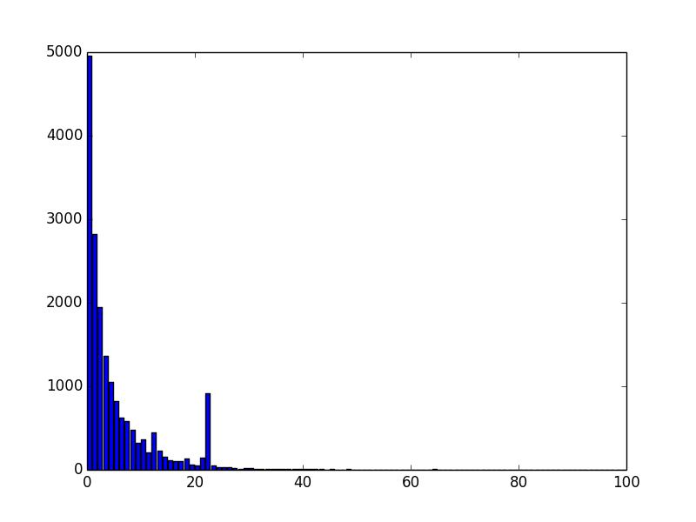
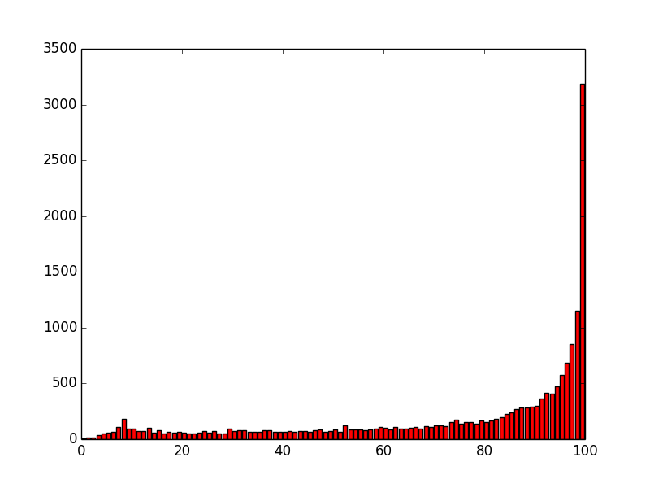
政治文本过滤
线上测试
  十个正规新闻网站评分分布
  “明慧网”评分分布

Slide 32

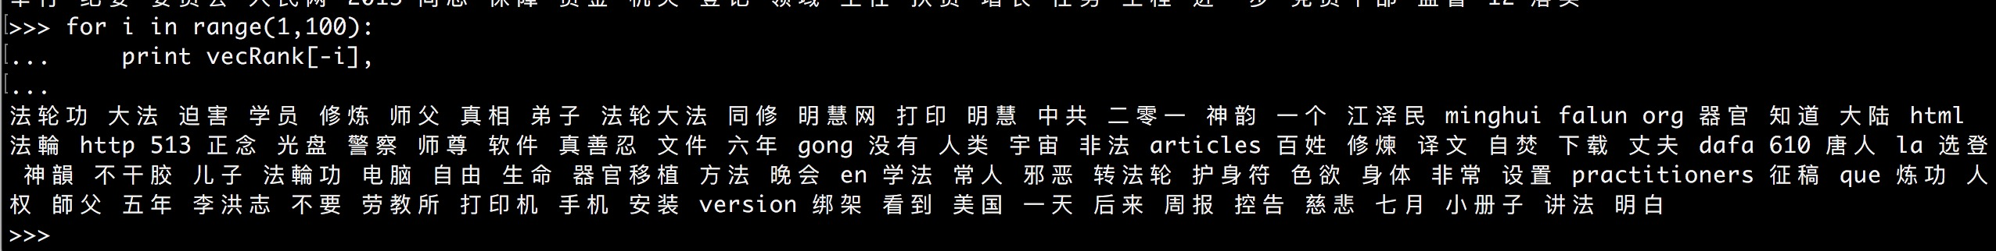
敏感词扩充
介绍
  通过标记文本发现敏感词汇
方法
  BoW+Logistic
效果

Slide 33
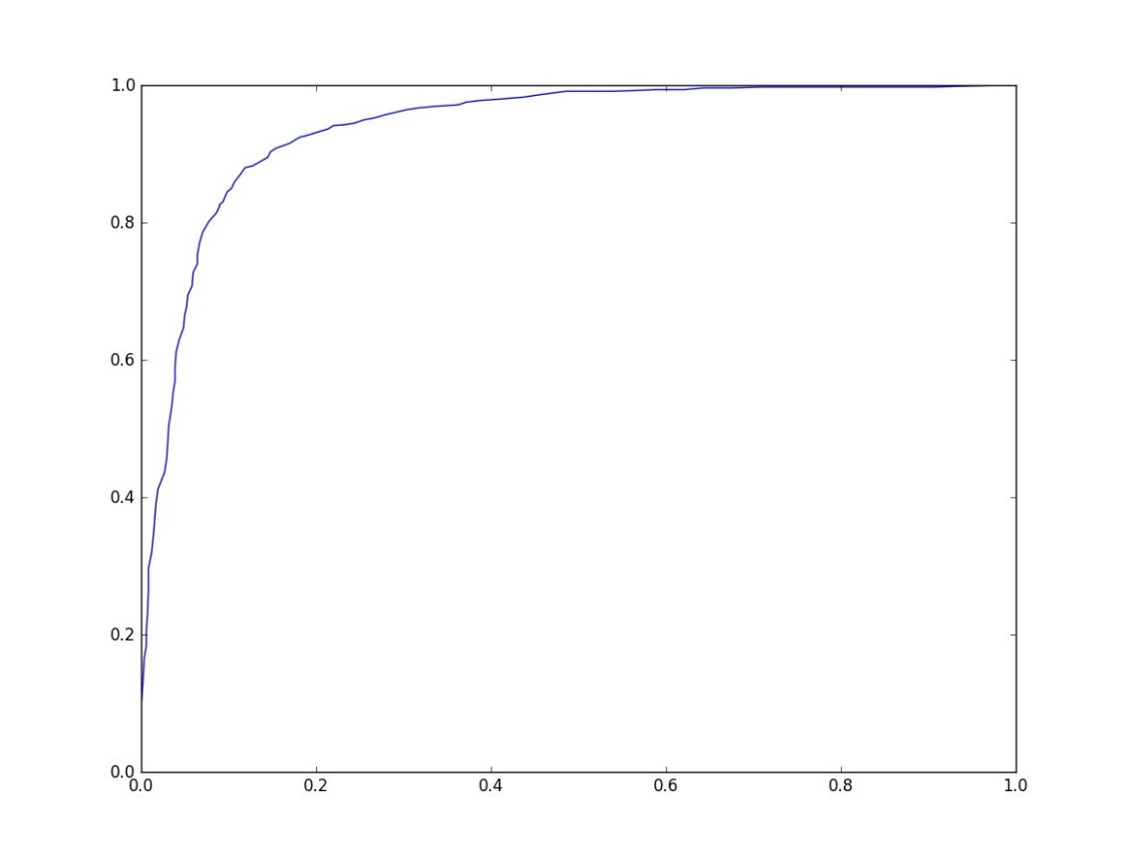
色情图片过滤
介绍
  基于Caffe的卷积神经网络二分类（正常，色情）
  训练样本3k，测试样本1k
  样本来源：分别在正规新闻网站和色情网站上爬取
性能
  单图处理时间：117ms
  测试准确率87%
  80分以上精确率98.8%，查全率31.1%

Slide 34

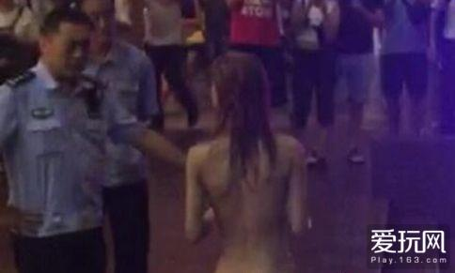
色情图片过滤
线上效果
正常：0.2806
色情：0.7193
正常：0.6135
色情：0.3864

Slide 35

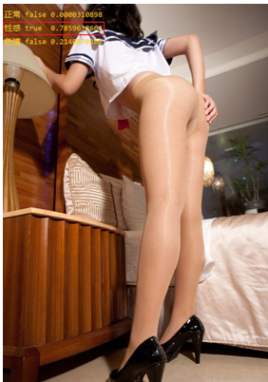
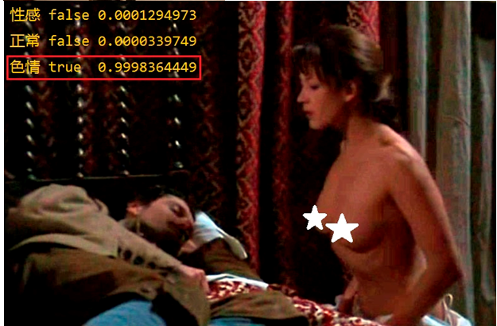
色情图片过滤
对比效果
正常：0.1583
色情：0.8416
正常：0.3969
色情：0.6030
正常：0.6500
色情：0.3499

Slide 36


个人模块详细介绍-关键词提取与并发
关键词提取
A
新闻标题关键词的提取
A 提高关键词提取速度（从分词、过滤和分类等方面优化）
B 提高分类的准确率。（考虑文本分类器）
C 将权重分析更加全面和具体。（增加特征项，如距离等）
D 提高并发量。（反向代理，分布式，集群，异步，缓存）
E 提高可用性、伸缩性和安全性
B
新闻内容关键词的提取
C
新闻关键词的权重分析
D
新闻分类
并发
E
支持多用户同时访问

Slide 37
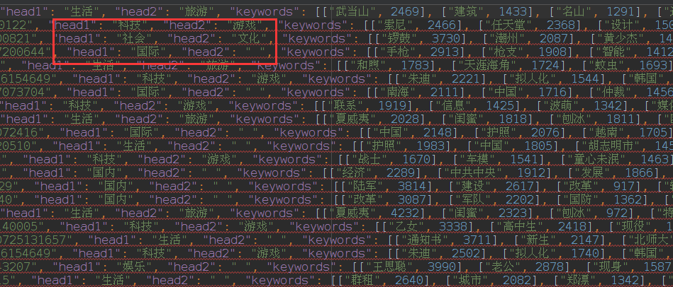
个人模块详细介绍-关键词提取与并发
1、新闻关键词提取
最终结果展示：
TEXT HERE
TEXT HERE
TEXT HERE
TEXT HERE
TEXT HERE TEXT HERE
TEXT HERE TEXT HERE
TEXT HERE TEXT HERE
TEXT HERE TEXT HERE

Slide 38
个人模块详细介绍-关键词提取与并发
新闻关键词提取算法优势：
（1）基于TextRank单篇新闻提取，简洁有效。
（2）能自动给词库添加新词。
（3）权重计算结合实际，更准确并且归一化，将标题关键词作为特征项计算权重。
（4）过滤更加完善
（5）利用trie树进行新闻标签分类，快速简单 。
TEXT HERE
TEXT HERE
TEXT HERE
TEXT HERE
TEXT HERE TEXT HERE
TEXT HERE TEXT HERE
TEXT HERE TEXT HERE
TEXT HERE TEXT HERE
TEXT HERE TEXT HERE
TEXT HERE TEXT HERE

Slide 39
个人模块详细介绍-关键词提取与并发
测试结果对比：
与两种常用算法（tfidf和TextRank）提取关键词并分类做对比，提取10000篇新闻关键词，随机抽取100篇，每篇新闻10个关键词，然后对关键词质量（停用词、词性过滤效果等）分析。
TEXT HERE
TEXT HERE
TEXT HERE
TEXT HERE
TEXT HERE TEXT HERE
TEXT HERE TEXT HERE
TEXT HERE TEXT HERE
TEXT HERE TEXT HERE

Slide 40
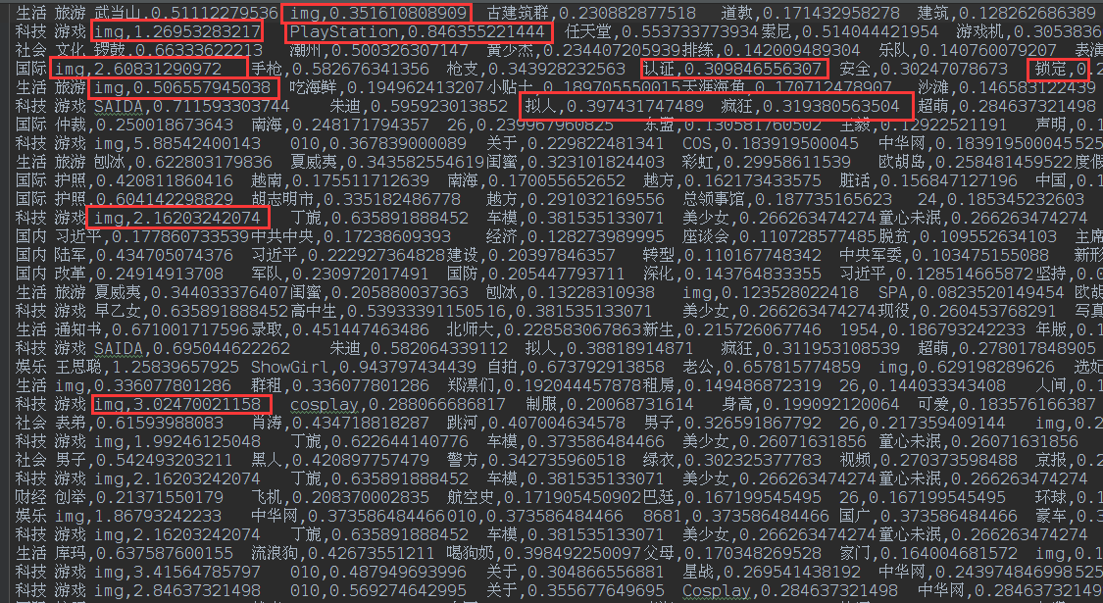
个人模块详细介绍-关键词提取与并发
（1）TFIDF
存在大量停用词、动词、形容词以及无用名词等，将这些词去掉后，得到有用关键词为64%
TEXT HERE
TEXT HERE
TEXT HERE
TEXT HERE
TEXT HERE TEXT HERE
TEXT HERE TEXT HERE
TEXT HERE TEXT HERE
TEXT HERE TEXT HERE

Slide 41
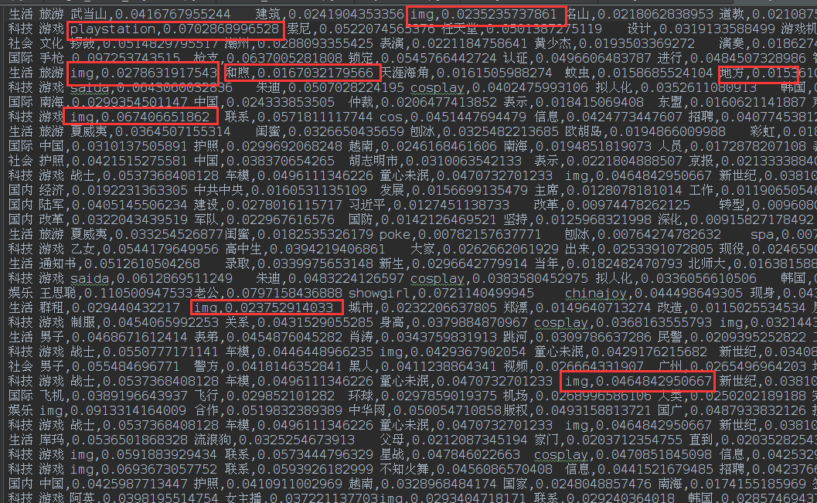
个人模块详细介绍-关键词提取与并发
（2）TextRank
存在大量停用词、动词、形容词以及无用名词等，将这些词去掉后，得到有用关键词为68%
TEXT HERE
TEXT HERE
TEXT HERE
TEXT HERE
TEXT HERE TEXT HERE
TEXT HERE TEXT HERE
TEXT HERE TEXT HERE
TEXT HERE TEXT HERE

Slide 42
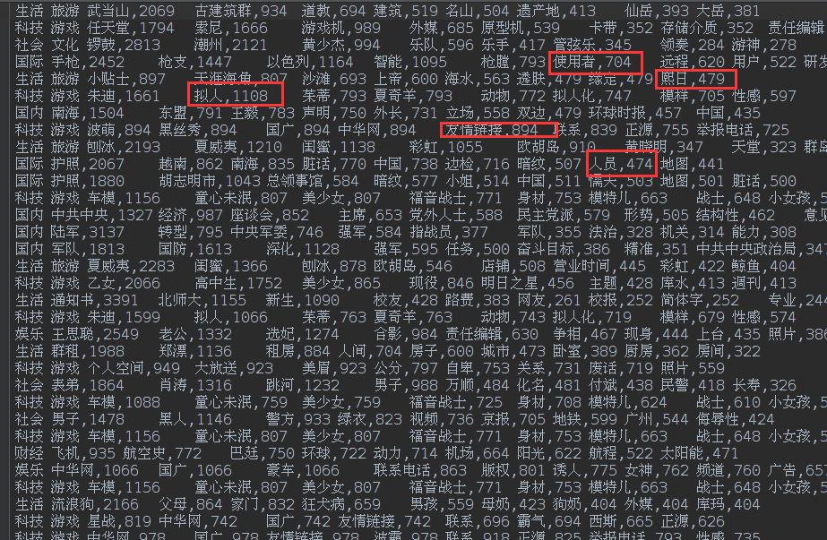
个人模块详细介绍-关键词提取与并发
（3）自己
停用词、动词等过滤较完善，但任存在一些无用名词，将这些词去掉后，得到有用关键词为81%，相比前两种关键词质量大大提升
TEXT HERE
TEXT HERE
TEXT HERE
TEXT HERE
TEXT HERE TEXT HERE
TEXT HERE TEXT HERE
TEXT HERE TEXT HERE
TEXT HERE TEXT HERE

Slide 43
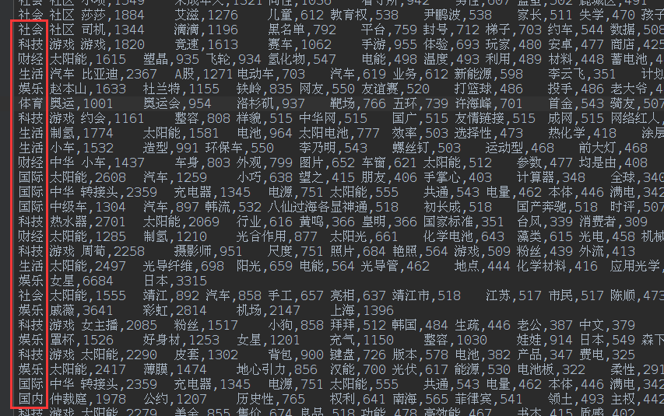
个人模块详细介绍-关键词提取与并发
分类结果展示 ：
测试了11万篇新闻， 从其中抽样100篇人工审核分类正确度，达到86%左右
TEXT HERE
TEXT HERE
TEXT HERE
TEXT HERE
TEXT HERE TEXT HERE
TEXT HERE TEXT HERE

Slide 44

个人模块详细介绍-关键词提取与并发
怎么做新闻关键词提取？
1.标题关键词提取
作用：（1）作为特征项做权重分析
（2）合成词添加到词库
2.内容关键词提取（基于TextRank）
结果：（1）重新计算权重
（2）新闻分类
TEXT HERE
TEXT HERE
TEXT HERE
TEXT HERE
TEXT HERE TEXT HERE
TEXT HERE TEXT HERE
TEXT HERE TEXT HERE
TEXT HERE TEXT HERE
TEXT HERE TEXT HERE
TEXT HERE TEXT HERE

Slide 45
个人模块详细介绍-关键词提取与并发
新闻关键词提取遇到哪些问题？
（1）词库新词和偏词的自动添加
（2）词库的维护和更新
（3）分类依赖词库
（4）关键词提取速度不够快
TEXT HERE
TEXT HERE
TEXT HERE
TEXT HERE
TEXT HERE TEXT HERE
TEXT HERE TEXT HERE
TEXT HERE TEXT HERE
TEXT HERE TEXT HERE
TEXT HERE TEXT HERE
TEXT HERE TEXT HERE

Slide 46
个人模块详细介绍-关键词提取与并发
针对具体问题解决方案：
（1）词库新词和偏词的自动添加
1）偏词：只对标题分析。eg：将地名“**村”分开，形名词“美人”分开；
解决：判断+合词+添加到词库
2）新词：新出现的热门词汇；
解决：统计词频+用户反馈
TEXT HERE
TEXT HERE
TEXT HERE
TEXT HERE
TEXT HERE TEXT HERE
TEXT HERE TEXT HERE
TEXT HERE TEXT HERE
TEXT HERE TEXT HERE
TEXT HERE TEXT HERE
TEXT HERE TEXT HERE

Slide 47
个人模块详细介绍-关键词提取与并发
针对具体问题解决方案：
（2）词库的维护和更新
1）算法自动添加和人工手动添加；
2）定期将过期热门词汇删除
（3）分类依赖词库
采用字典树将关键词分类，词库的选取和维护是关键；将采用svm等文本分类算法
TEXT HERE
TEXT HERE
TEXT HERE
TEXT HERE
TEXT HERE TEXT HERE
TEXT HERE TEXT HERE
TEXT HERE TEXT HERE
TEXT HERE TEXT HERE
TEXT HERE TEXT HERE
TEXT HERE TEXT HERE

Slide 48
个人模块详细介绍-关键词提取与并发
针对具体问题解决方案：
（4）关键词提取速度不够快
原因：1）分词、过滤、权重和分类不够快 2）TextRank算法本身的特性 3）权重的重新计算 4）存在一些隐形的bug（格式，考虑不全等）
解决：1）采用并行分词和多进程分词 2）过滤采用集合而非列表的形式存储 3）分类采用字典树，后期将采用分类器
TEXT HERE
TEXT HERE
TEXT HERE
TEXT HERE
TEXT HERE TEXT HERE
TEXT HERE TEXT HERE
TEXT HERE TEXT HERE
TEXT HERE TEXT HERE
TEXT HERE TEXT HERE
TEXT HERE TEXT HERE

Slide 49
个人模块详细介绍-关键词提取与并发
2、并发模块
目前：运用两个Nginx，动静分离，一个处理动态业务，一个处理静态业务，同时运用tfs作文件存储，redis作缓存，提高访问速度。
优势：（1）动静分离，便于维护和扩展
（2）用redis做缓存，响应速度快
（3）易做分布式扩展
TEXT HERE
TEXT HERE
TEXT HERE
TEXT HERE
TEXT HERE TEXT HERE
TEXT HERE TEXT HERE
TEXT HERE TEXT HERE
TEXT HERE TEXT HERE

Slide 50
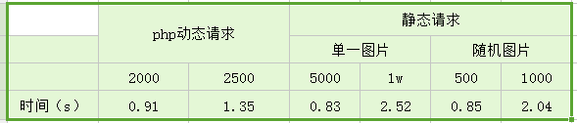
个人模块详细介绍-关键词提取与并发
完成结果：
目前系统1s内能够处理的PHP并发在2200左右
TEXT HERE
TEXT HERE
TEXT HERE
TEXT HERE
TEXT HERE TEXT HERE
TEXT HERE TEXT HERE
TEXT HERE TEXT HERE
TEXT HERE TEXT HERE

Slide 51

实习收获
A
B
C
D
熟悉python、shell的使用，认识了redis，zookeeeper以及其使用
接触到机器学习，了解了关键词提取的相关算法（tfidf、
TextRank等）以及使用
了解了网站架构的相关知识，以及要构建一个网站所具备的要素
了解了负载均衡、并发等原理，Nginx、apache等服务器的特性

Slide 52


实习收获
A
B
C
D
积极主动沟通
勤于思考
多角度
资源利用
善于总结
团队合作

Slide 53

实习收获
1、越努力，越幸运。
2、认真的对待每一件事情。
3、分析自己的特点，选择自己合适的方向。
4、用统筹的思维看待问题。
5、主动微笑问好。
A
B
C
D
勤于思考
资源利用
善于总结

Slide 54
推荐系统模块
推荐系统功能完成情况
（1）精准推荐功能
（2）冷启动功能：新用户推荐、新新闻推荐
（3）新闻更替功能：自动删除旧新闻、低质量新闻
推荐系统效果完成情况
（1）精准推荐
（2）高速推荐
（3）建立能够适应复杂的用户环境的“统一的推荐模型”

Slide 55
推荐系统模块
复杂用户环境
（1）话题敏感型用户
（2）热度、新闻质量敏感型用户
（3）时效敏感型用户
（4）篇章长度、图片、发布机构等其他敏感型用户
（5）复合敏感型用户
（6）用户兴趣变化
举例
（1）(体育∩高时效)∪(科技:人工智能∩高质量)
（2）(国际政治∩高质量∩新华社)∪(娱乐∩有图片)
（3）[(生活∩有图片∩绿色系图片)∪(财经∩长篇)]∩高热度

Slide 56
推荐系统模块
推荐系统算法流程
新闻内容标签
用户行为数据
数据处理
动态新闻向量
用户行为数据
LR回归分析
用户向量
动态新闻向量
矩阵相乘
推荐数据

Slide 57
推荐系统模块
动态新闻向量
静态信息
动态信息
新闻标签信息 100维
（PCA主成分分析降维）
新闻篇章长度 9维
（按大类升维）
新闻图片 9维
（按大类升维）
新闻发布机构 10维
新闻时效 9维
（按大类升维）
分类点击率 100维
（K-mean聚类降维）
分类点击率 30维
（按年龄、性别划分）
总点击率 热度 1维
总点赞率 质量 1维
新闻信息
用户行为（热度）信息

Slide 58
推荐系统模块
动态新闻向量
静态信息
动态信息
10万维新闻标签
新闻标签信息 100维
（PCA主成分分析降维）
新闻篇章长度 9维
（按大类升维）
新闻图片 9维
（按大类升维）
新闻发布机构 10维
新闻时效 9维
（按大类升维）
分类点击率 100维
（K-mean聚类降维）
分类点击率 30维
（按年龄、性别划分）
总点击率 热度 1维
总点赞率 质量 1维
数据清理 统计降维
5000维常用新闻标签
PCA主成分分析降维
（保留90%信息）
100维新闻向量
新闻信息
用户行为（热度）信息

Slide 59


推荐系统模块
动态新闻向量
静态信息
动态信息
新闻篇章长度
新闻标签信息 100维
（PCA主成分分析降维）
新闻篇章长度 9维
（按大类升维）
新闻图片 9维
（按大类升维）
新闻发布机构 10维
新闻时效 9维
（按大类升维）
分类点击率 100维
（K-mean聚类降维）
分类点击率 30维
（按年龄、性别划分）
总点击率 热度 1维
总点赞率 质量 1维
长度参数
升维，8大类+总体
9维新闻向量
新闻信息
用户行为（热度）信息

Slide 60
推荐系统模块
动态新闻向量
静态信息
动态信息
新闻标签信息 100维
（PCA主成分分析降维）
新闻篇章长度 9维
（按大类升维）
新闻图片 9维
（按大类升维）
新闻发布机构 10维
新闻时效 9维
（按大类升维）
分类点击率 100维
（K-mean聚类降维）
分类点击率 30维
（按年龄、性别划分）
总点击率 热度 1维
总点赞率 质量 1维
新闻信息
用户行为（热度）信息

Slide 61
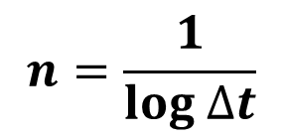
推荐系统模块
动态新闻向量
静态信息
动态信息
新闻发布时间
新闻标签信息 100维
（PCA主成分分析降维）
新闻篇章长度 9维
（按大类升维）
新闻图片 9维
（按大类升维）
新闻发布机构 10维
新闻时效 9维
（按大类升维）
分类点击率 100维
（K-mean聚类降维）
分类点击率 30维
（按年龄、性别划分）
总点击率 热度 1维
总点赞率 质量 1维
时效参数
升维，8大类+总体
(0,0,n,0,0,0,0,0, n )
9维新闻向量
新闻信息
用户行为（热度）信息

Slide 62
推荐系统模块
动态新闻向量
动态信息
100万用户
新闻标签信息 100维
（PCA主成分分析降维）
新闻篇章长度 9维
（按大类升维）
新闻图片 9维
（按大类升维）
新闻发布机构 10维
新闻时效 9维
分类点击率 100维
（K-mean聚类降维）
分类点击率 30维
总点击率 热度 1维
总点赞率 质量 1维
K-means聚类分析
100类用户
统计各类点击率
100维新闻向量
替代协同过滤
用户行为（热度）信息

Slide 63
推荐系统模块
动态新闻向量
静态信息
动态信息
新闻标签信息 100维
（PCA主成分分析降维）
新闻篇章长度 9维
（按大类升维）
新闻图片 9维
（按大类升维）
新闻发布机构 10维
新闻时效 9维
（按大类升维）
分类点击率 100维
（K-mean聚类降维）
分类点击率 30维
（按年龄、性别划分）
总点击率 热度 1维
总点赞率 质量 1维
新闻信息
用户行为（热度）信息

Slide 64
推荐系统模块
动态新闻向量
静态信息
动态信息
新闻标签信息 100维
（PCA主成分分析降维）
新闻篇章长度 9维
（按大类升维）
新闻图片 9维
（按大类升维）
新闻发布机构 10维
新闻时效 9维
（按大类升维）
分类点击率 100维
（K-mean聚类降维）
分类点击率 30维
（按年龄、性别划分）
总点击率 热度 1维
总点赞率 质量 1维
新闻信息
用户行为（热度）信息

Slide 65
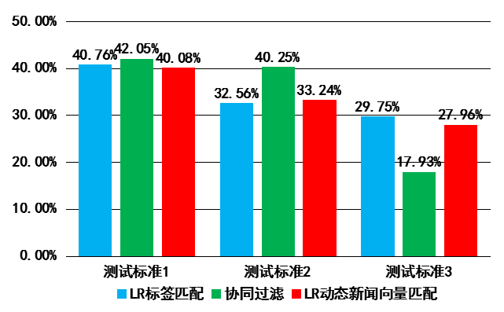
推荐系统模块
性能测试（话题敏感型用户测试）
仿真标准：新闻量10000/天，时长10天，用户数1000，日浏览50-100，随机点击率50%
用户点击标准1：大类∩50%
用户点击标准2：小众化标签∩50%
用户点击标准3：(小众化标签1∪小众化标签2∪小众化标签3)∩50%

Slide 66
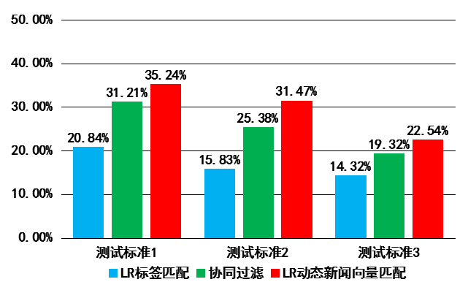
推荐系统模块
性能测试（话题+热度敏感型用户测试）
仿真标准：新闻量10000/天，时长10天，用户数1000，日浏览50-100，随机点击率50%
用户点击标准1：大类∩高热度∩50%
用户点击标准2：小众化标签∩高热度∩50%
用户点击标准3：(小众化标签1∪小众化标签2∪小众化标签3)∩高热度∩50%

Slide 67
推荐系统模块
性能测试（话题+时效敏感型用户测试）

Slide 68
推荐系统模块
性能测试（兴趣高度复杂型用户举例）

Slide 69
推荐系统模块
新获取新闻 冷启动
动态新闻向量
新闻信息
直接生成数据
用户行为（热度）信息
暂用平均值替代

Slide 70
推荐系统模块
新用户 冷启动
用户向量
… … … …
0…0
0…0
0…0
0…0
0 … 0
0…0 1 …0
1
0
新闻标签信息 100维
（PCA主成分分析降维）
新闻篇章长度 9维
（按大类升维）
新闻图片 9维
（按大类升维）
新闻发布机构 10维
新闻时效 9维
（按大类升维）
分类点击率 100维
（K-mean聚类降维）
分类点击率 30维
（按年龄、性别划分）
总点击率 热度 1维
总点赞率 质量 1维
新闻信息
用户行为（热度）信息

Slide 71
推荐系统模块
其他技术细节处理概要
（1）噪声处理
（2）数据平衡处理
（3）新闻多样性处理

Slide 72
推荐系统模块
项目总体自我评价
优点：
（1）完成了推荐系统的设计与实现，实现了高速、高效推荐
（2）整合了基于新闻内容、用户行为、属性、热度、时效、新闻冷启动、用户冷启动等多种推荐模型，基本实现了模型的统一
（3）具有非常好的维度的可扩展性
缺点：
（1）使用基于用户的聚类，无法完全代替基于用户的协同过滤算法的优势
（2）对于用户短期兴趣的突变，暂时无法及时响应与判断

Slide 73
谢谢聆听 请多指教

